Slide 1
UT.7 SERVICIOS DE VOZ

Slide 2

Bloques de la unidad:

Slide 3
4. Control de costes
El control de costes con los proveedores es fundamental en cualquier proyecto de IA. Los principales costes según el tipo de proyecto son:
Proyectos realizados a partir de librerías: GPU y Memoria.
Servicios totalmente administrados: Por ejemplo SageMarker de AWS, los costes son a nivel de tiempo de computación.
Servicios de integración: Por ejemplos los TTS, cuyo coste es por caracteres sintetizados.
Notes:
TTS: Sistema experto
NTTS: Sistema neuronal

Slide 4



4. Control de costes
Independiente del proyecto generalmente vamos a necesitar una gran cantidad de almacenamiento.
Notes:
TTS: Sistema experto
NTTS: Sistema neuronal

Slide 5
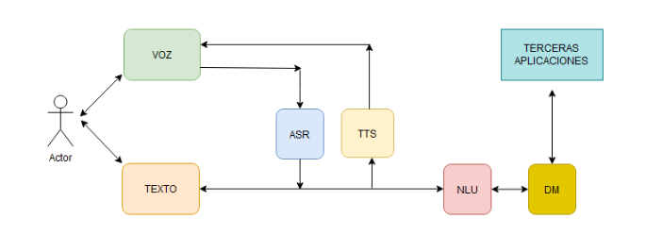
4. Control de costes
Notes:
TTS: Sistema experto
NTTS: Sistema neuronal

Slide 6
4. Control de costes
Este laboratorio consta de dos partes. En ambas nos vamos a centrar en los costes para un proyecto de TTS.
En la gestión de costes con los proveedores es muy importante:
Ser rigurosos con los números.
Enlaces a las páginas web de las tarifas o presupuestos en pdf de los proveedores.
Visualizaciones de proyecciones de costes sencillas y fáciles de entender para departamentos “no técnicos”:
Notes:
TTS: Sistema experto
NTTS: Sistema neuronal

Slide 7
4. Control de costes
Vamos a ver un ejemplo de costes
https://aws.amazon.com/es/polly/pricing/
https://docs.aws.amazon.com/polly/latest/dg/voice-engines-polly.html
Notes:
TTS: Sistema experto
NTTS: Sistema neuronal

Slide 8
4. Control de costes
Tenemos un proyecto que va a realizar un uso intensivo de un TTS, desde jefatura de proyectos nos piden realizar una presentación para elegir proveedor. Los aspectos a tener en cuenta en nuestro análisis son los siguientes:
Voces neuronales o estándar (sistema experto).
Comparativa de precios.
Características propias de cada proveedor.
Proyecciones de caracteres consumidos: 50 M, 80 M, 400 M y 1.200 M
Notes:
TTS: Sistema experto
NTTS: Sistema neuronal

